Slide 1

磁场系列
反冲粒子磁偏转 动量电量定半径

Slide 2

反冲粒子磁偏转 动量电量定半径
例.【2015·广东卷】在同一匀强磁场中，α粒子（ ）和质子（ ）做匀速圆周运动，若它们的动量大小相等，则α粒子和质子（ ）
A．运动半径之比是2∶1
B．运动周期之比是2∶1
C．运动速度大小之比是4∶1
D．受到的洛伦兹力之比是2∶1

Slide 3
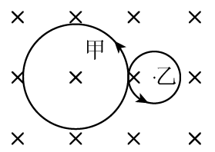
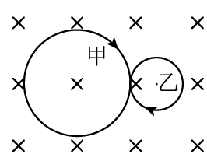
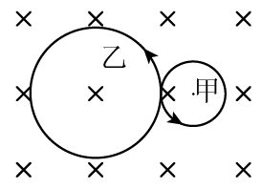
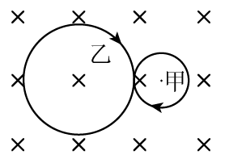
反冲粒子磁偏转 动量电量定半径
1.【2007·海南卷】粒子甲的质量与电荷量分别是粒子乙的4倍与2倍，两粒子均带正电。让它们在匀强磁场中同一点以大小相等、方向相反的速度开始运动。已知磁场方向垂直纸面向里。以下四个图中，能正确表示两粒子运动轨迹的是（ ）
A． B． C． D．

Slide 4
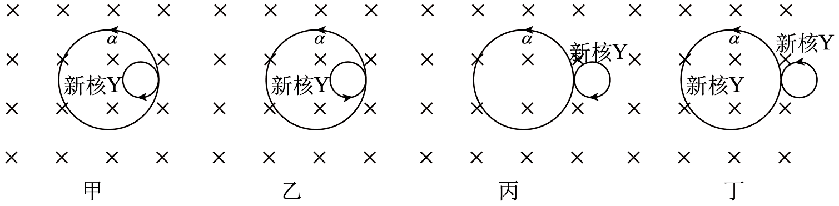
反冲粒子磁偏转 动量电量定半径
2.在磁感应强度为B的匀强磁场中，一个静止的放射性原子核（ X）发生了 衰变放出了一个 粒子。放射出的 粒子（ He）及生成的新核Y在与磁场垂直的平面内做圆周运动。粒子的运动轨道半径为R，质量为m和电荷量为q。下面说法正确的是（ ）
A．衰变后产生的 粒子与新核Y在磁场中运动的轨迹正确的是图甲
B．新核Y在磁场中圆周运动的半径
C．α粒子的圆周运动可以等效成一个环形电流，环形电流大小为
D．若衰变过程中释放的核能都转化为α粒子和新核的动能，则衰变过程中的质量亏损为

